Slide 1
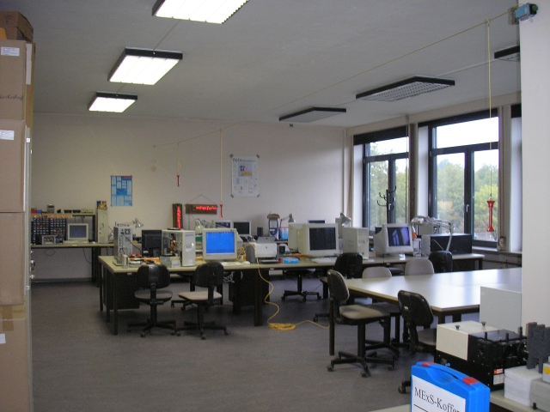
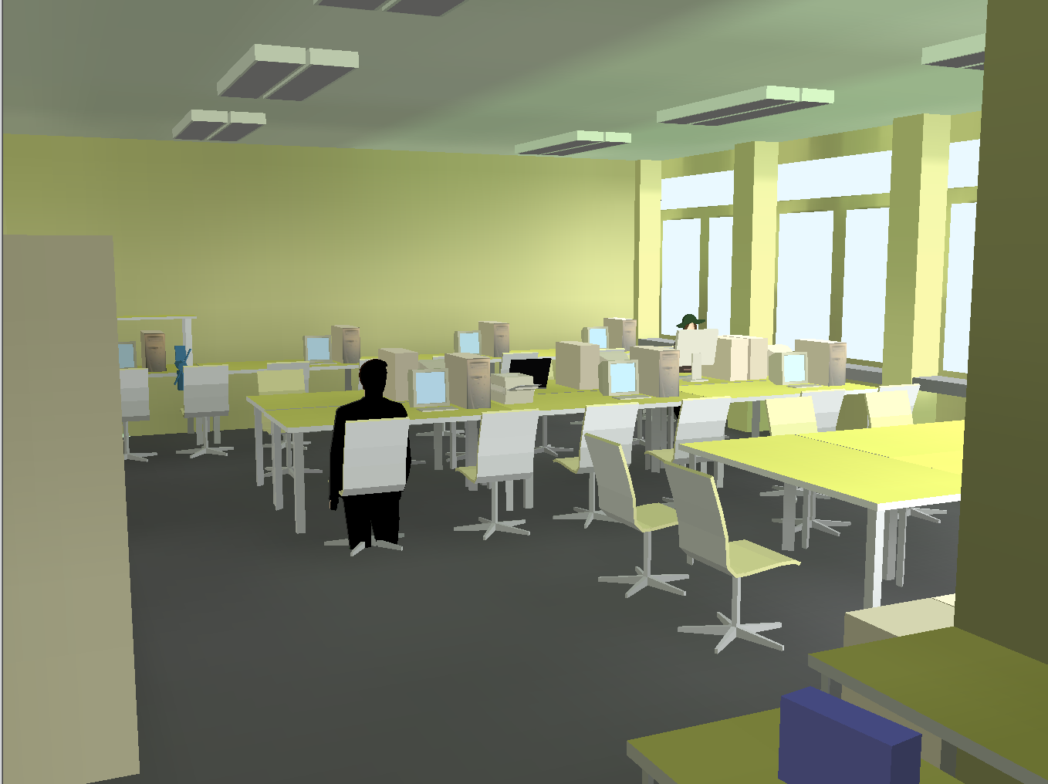
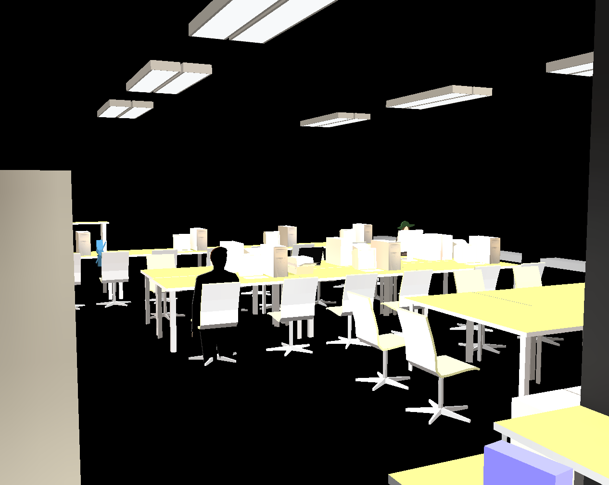
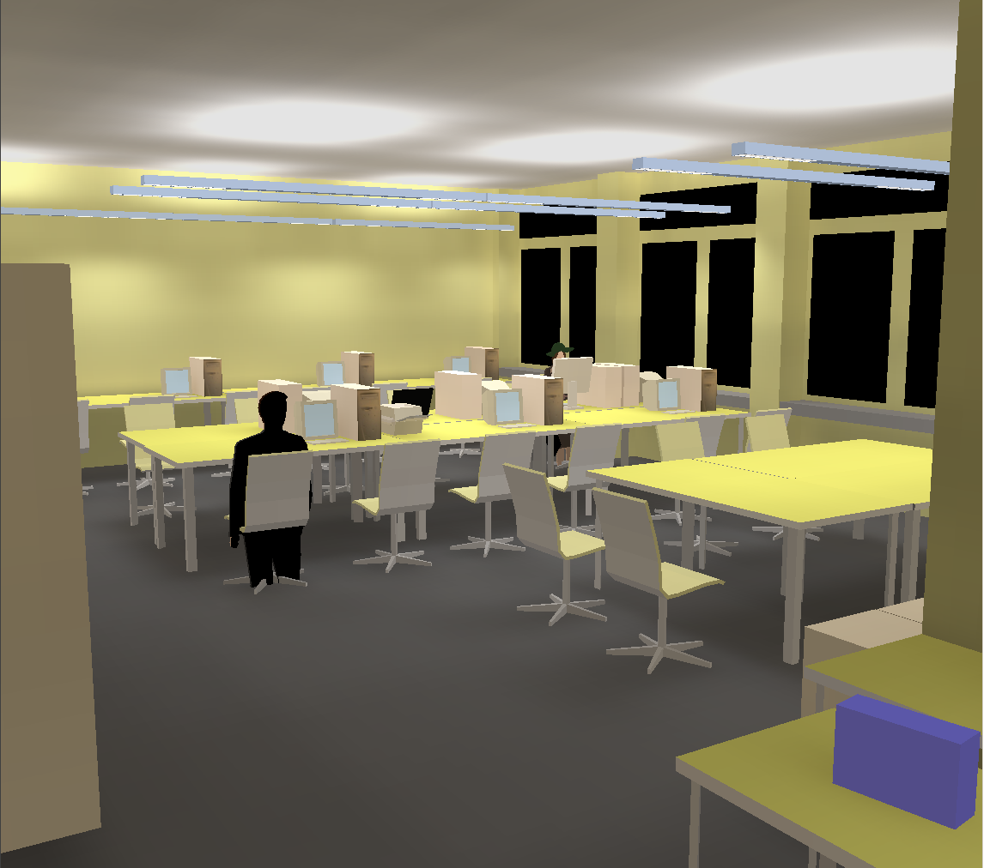
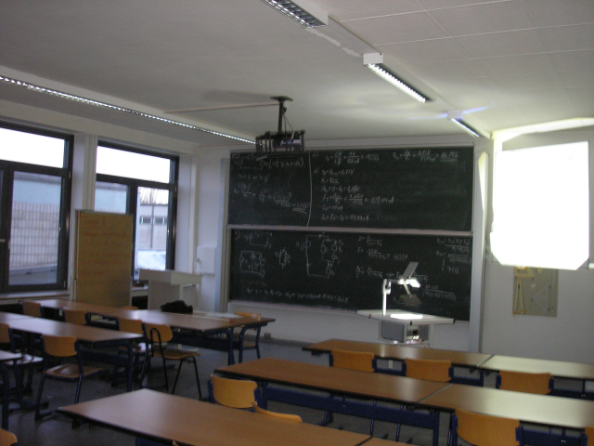
Hemmerling™ Beleuchtungplanung
FH Hannover, Ricklinger Stadtweg
Raum 3974
Quantitative Analyse, Nachplanung, Neuplanung mit DIALux
Raum 3978
Qualitative Beleuchtungsanalyse
Ausgangslage
6 Arbeitsaufgaben
Die Tafel steht nicht symmetrisch zur Tischverteilung
Analyse: Benachteiligung der fensterabgewandten Seite
Es gibt keine Tafelbeleuchtung
Deckenleuchte direkt neben der Leinwand
Unsymmetrische Beleuchtung
  Leuchten-Bänder - symmetrisch zur Tafel
  Fenster / Innenseite: 6 /4 Leuchten
Weiße Decke, aber keine abgehangene Beleuchtung
Photo Realitätsgetreue Nachplanung
?????
Nachplanung mit schwarzen Wänden Neuplanung
Vorteile der Neuplanung
30% Energieeinsparung ( 1144 W statt 1624 W ) | Weiteres Energieeinsparungspotential durch Dimmen und bedarfsgerechtes Anschaltung einzelner Leuchten
Gemischte indirekte und direkte Beleuchtung ermöglicht flexible Raumnutzung | 6 Arbeitszonen sind nun für bis zu 14 Arbeitsaufgaben ( u.a. Bildschirmarbeit, Besprechungen und Elektronikarbeiten ) geeignet
Verringerung der Direktblendung | Arbeitszonen-Konzept statt quantitativ orientierte Standard-Unterrichtsraum-Beleuchtung
Hohe Akzeptanz bei Hochschulmitarbeiten und Studenten durch Einbeziehung in die Planung
Rolf Hemmerling #916657, Semesteraufgabe im Fach Lichttechnik, Faklultät I Elektrotechnik WS 2007/2008. Dozent: Prof. Kopp
Notes:
A3 = 297 × 420
http://www.cl.cam.ac.uk/~mgk25/iso-paper.html

